Slide 1
Elektroliti

Slide 2
Elektroliti: u vodenom rastvoru spontano disosuju na jone (naelektrisane čestice)
Joni → iz jonskih kristalnih rešetki
→ polarizovanih kovalentnih veza
jaki
molekuli potpuno disosuju (jake baze, kiseline i soli)
slabi
nepotpuna disocijacija (slabe baze i kiseline)
Kiseline
Baze
HA→ H⁺ + A⁻
BOH → B⁺ + OH⁻
konstanta ravnoteže
konstanta ravnoteže
[H⁺]
[A⁻]
[OH⁻]
[B⁺]
K_{A}=
K_{B}=
[HA]
[BOH]

Slide 3
Voda
H₂O → H⁺ + OH⁻
konstanta ravnoteže
[OH⁻]
[H⁺]
K_{W}=
[H₂O]
Jonski proizvod vode
K_{W} =
[OH⁻] x
[H⁺] = 10⁻⁷ mol/L x 10⁻⁷ mol/L =10⁻¹⁴ mol²/L²

Slide 4
Elektrohemijska reakcija: zavisi od odnosa koncentracija [H⁺] i [OH⁻] jona
pH = - log [H⁺]
pH = 0-7 → rastvor je kiseo
pH = 7 → rastvor je neutralan
pH = 7-14 → rastvor je bazan

Slide 5
Određivanje vrednosti pH
kolorimetrijski
upotreba indikatora koji vidljivo menjaju boju u određenom
opsegu pH. Indikatori su slabe organske kiseline ili baze koje
su različito obojene u jonskom (disosovanom) i molekulskom
(nedisosovanom) obliku.
mane: nepreciznost pri ekstremnim vrednostima pH
uzorak ne sme biti zamućen, obojen, viskozan
elektrometrijski
merenje elektrohemijskog potencijala rastvora koji potiče
od naelektrisanih vodonikovih (H⁺) jona. Aparat se naziva
pH-metar.

Slide 6
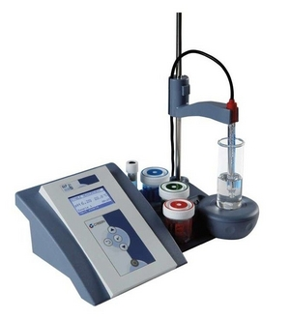
pH-metar
potenciometar sa dve elektrode
staklena elektroda – merna
potencijal zavisi od pH rastvora
kompozitna elektroda
referentna elektroda - kalomelova
potencijal poznat
2 u 1
prednosti: velika preciznost,
uzorak može biti zamućen, obojen
određivanje u malim zapreminama uzorka

Slide 7
Puferi

Slide 8
Puferi – smeše slabih kiselina i njihovih soli ili slabih baza i njihovih soli
slaba kiselina
→
H₂O
slabo disosovano jedinjenje = voda
AH
→
H⁺
+
A⁻
←
H⁺
OH⁻
AB
→
A⁻
+
B⁺
so slabe kiseline
AH
slabo disosovano jedinjenje = slaba kiselina
slaba baza
→
BOH
→
B⁺
+
OH⁻
H₂O
slabo disosovano jedinjenje = voda
←
H⁺
OH⁻
AB
→
B⁺
+
A⁻
→
so slabe baze
BOH
slabo disosovano jedinjenje = slaba baza

Slide 9
Puferski kapacitet: raspon koncentracija H+ i OH- u kojima se pufer efikasno
opire promeni pH
Razblaživanjem (dodatkom vode): pH se ne menja
smanjuje se puferski kapacitet

Slide 10
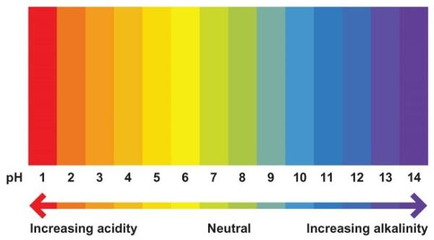
Skala po Sorensenu: fosfatni pufer (KH₂PO₄+Na₂HPO₄)
Povećanje kiselosti
Neutralno
Povećanje baznosti

Slide 11
Radimo:
destilata + bromtimol plavo (indikator)
voda (česmenska) + bromtimol plavo (indikator)
destilata + HCl (2-3 kapi) + bromtimol plavo (indikator)
destilata + NaOH (2-3 kapi) + bromtimol plavo (indikator)
5ml Na₂HPO₄ + 5ml KH₂PO₄ + bromtimol plavo (indikator) → pH=6,81
5ml Na₂HPO₄ + 5ml KH₂PO₄ + HCl (2-3 kapi) + indikator
5ml Na₂HPO₄ + 5ml KH₂PO₄ + NaOH (2-3 kapi) + indikator
5ml Na₂HPO₄ + 5ml KH₂PO₄ razblažiti destilatom + indikator
* 5ml Na₂HPO₄ + 5ml KH₂PO₄ razblažiti, podeliti na 2 (epruveta 9 i 10)
9. razblaženi pufer + HCl (2-3 kapi) + indikator
10. razblaženi pufer + NaOH (2-3 kapi) + indikator

Slide 12
Pitanja sa praktičnog:
Određivanje pH elektrometrijski
Puferi i puferske smeše

